Slide 1
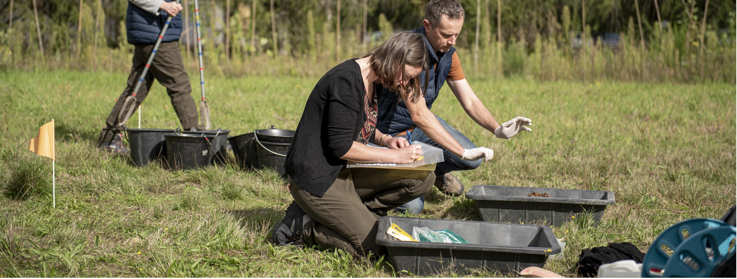

Préserver la Qualité des sols : vers un référentiel d’indicateurs
Isabelle Cousin (coord.), Maylis Desrousseaux (coord.), Sophie Leenhardt (coord.), Denis Angers, Laurent Augusto, Jean-Sauveur Ay, Adrien Baysse-Lainé, Philippe Branchu, Alain Brauman, Marie-Caroline Brichler, Nicolas Chemidlin Prévost-Bouré, Claude Compagnone, Claire Froger, Raphaël Gros, Carole Hermon, Julie Itey, Catherine Keller, Bertrand Laroche, Virginie Lelièvre, Sybille de Mareschal, Germain Meulemans, David Montagne, Guénola Pérès, Nicolas Saby, Emmanuelle Vaudour, Jean Villerd, Cyrille Violle
Isabelle Cousin, Maylis Desrousseaux
6 janvier 2026
Etude INRAE :
IndiQuaSols

Slide 2
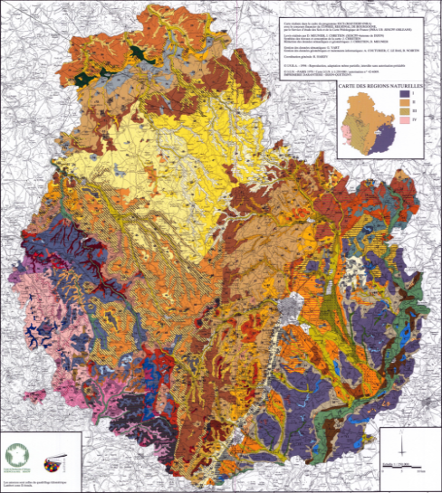
Méthodes de l’étude
Les expert.e.s
Le corpus de l’étude
La zone test
entité administrative (pour application possible PP)
qui possède une large gamme de sols
et des occupations variées
sur laquelle on dispose de données sols à différentes échelles (tests de différents niveaux de complexité)
19 experts scientifiques
2 pilotes : droit et physique du sol
1 cheffe de projet
1800 références citées
dont 1 500 articles revus par les pairs
260 revues de littérature
Place relativement importante de la littérature grise (ouvrages, rapports …)
Corpus majoritairement axé sur les contextes agricoles
Sciences du sol (physique, chimie, biologie, microbiologie, pédologie)
Ecologie
Agronomie et sylviculture
Anthropologie
Sociologie
Géographie
Economie
Droit
Statistiques, géostatistiques, modélisation
Données Sols disponibles :
RRP 21 (1/250 000)
Les cartes 1/100 000 de Beaune et Dijon
Quelques cartes locales très précises

Slide 3
En guise d’introduction : les sols, l’artificialisation, les indicateurs…

Slide 4
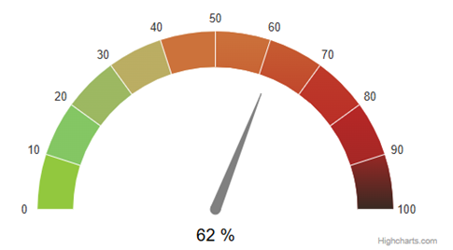
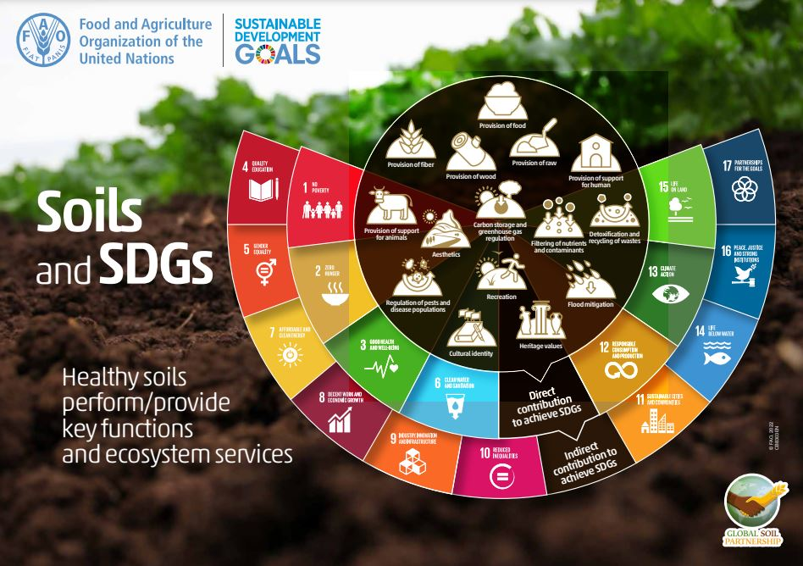
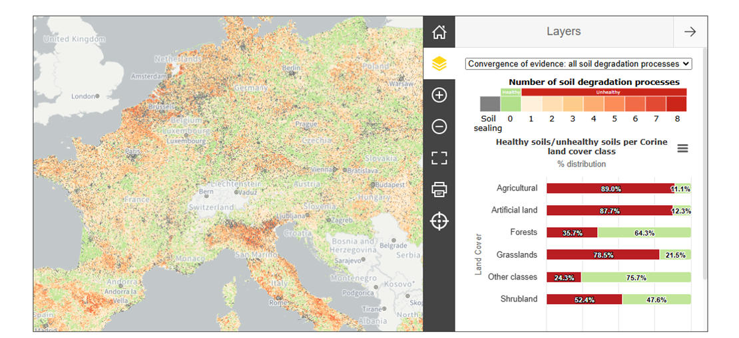
Les sols, multifonctionnels, …mais dégradés
Evaluer la qualité/santé des sols
Des initiatives multiples d’évaluation de la santé des sols…
Qualité des sols abordée en silo dans les différents domaines juridiques
rural, urbanisme, environnement, forêt, énergie, etc.
Des initiatives législatives
propositions de lois Bonnefoy (2023), Ramos (2023)
Deux instruments intégrateurs
UE proposition Directive cadre 2023 - « Soil Monitoring and Resilience Law »
Loi Climat et résilience de 2021
https://esdac.jrc.ec.europa.eu/esdacviewer/euso-dashboard/

Slide 5

L’indicateur: un classique du droit et des politiques publiques
Le droit de l’environnement recourt largement au mécanisme de l’indicateur:
Mesure de la qualité d’un milieu (eau et milieux aquatiques)
Régulation si une valeur se trouve dépassée (circulation alternée)
Qualification d’un milieu (zones humides)
→ Moyen d’objectiver l’état de l’environnement, d’informer le public, de comparer des territoires (France et Europe), etc.

Slide 6
L’indicateur: un classique
Sert à la mise en œuvre d’objectifs de préservation
Cadre prévu par le législateur qui va donner une définition générale
Décliné et précisé par voie réglementaire: meilleure adaptabilité mais possible volatilité
Ne doit pas nécessairement être prévu expressément par un texte
Equipe INDIQUASOLS: C. Hermon, J. Itey, A. Baysse-Lainé, M. Desrousseaux
Absence d’un cadre juridique harmonisé intégrant l’ensemble des fonctions des sols ou l’ensemble des menaces
Droit dispersé selon la réglementation d’une activité donnée: pratiques agricoles, forestières, urbanisme, extraction, remblais, activités industrielles, etc.
Et pour les sols?

Slide 7
Artificialiser, c’est dégrader
Au sein de chaque branche se dessinent des critères relatifs à la qualification d’une qualité d’usage du sol: valeur agronomique, stabilité, absence de toxicité.
Ces conceptions se rapprochent parfois de la fonctionnalité des sols.
Loi Climat et Résilience -> Art. L. 101-2-1 du Code de l’urbanisme
« L’artificialisation est définie comme l’altération durable de tout ou partie des fonctions écologiques d’un sol, en particulier de ses fonctions biologiques, hydriques et climatiques, ainsi que de son potentiel agronomique par son occupation ou son usage. »
La loi Climat et résilience :
marque une étape fondamentale dans « l’écologisation » du droit de l’urbanisme
comment qualifier « l’altération durable » ?
Comment préserver les sols de cette altération ?
Souligne le besoin de doter les territoires d’un système guidant les arbitrages d’affectation et d’occupation du sol
Indicateurs
FONCTION ECOLOGIQUE

Slide 8
Définir les fonctions, la qualité, la santé…

Slide 9
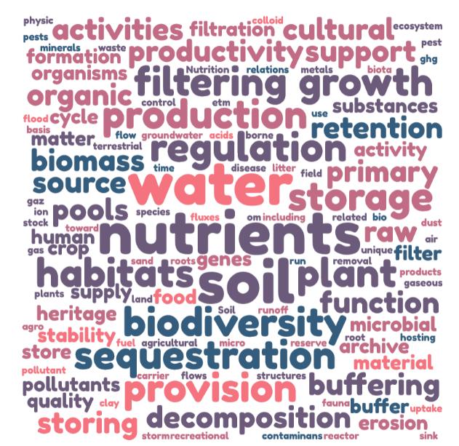
Les fonctions du sol dans la littérature scientifique
Analyse de ~150 articles traitant des fonctions des sols
des mots qui qualifient des objets (nutrients, water, soil, carbon, etc.)
des mots qui qualifient des actions (ex. cycling, regulation, storage, production, sequestration, etc.)
Une fonction écologique est définie comme une action sur un objet

Slide 10
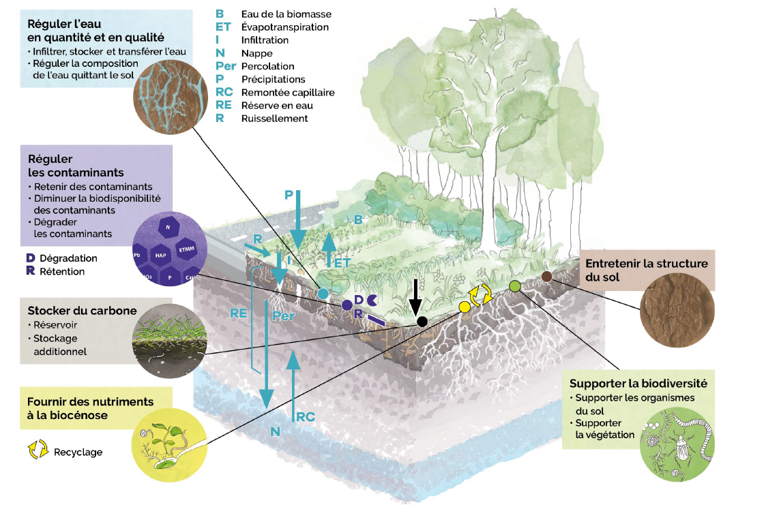
Six fonctions (et 8 sous-fonctions) des sols

Slide 11
Fonctions des sols, qualité et santé
Valeurs d’existence
(selon les catégories)
Qualité
niveau potentiel de réalisation des fonctions d’un ensemble de sols
Fonction écologique du sol
« Ce que le sol fait »
Qualité du sol
« Capacité des sols à assurer des fonctions »
« Ce que le sol est »
Santé d’un sol
Position par rapport à « ce qui est bien »
Santé
niveau réel de réalisation des fonctions d’un sol
Valeurs seuils
valeurs cible
population
Catégorie 1
Catégorie 2
65%
75%
individu
Sol A
Sol B
Notes:
Valeurs de référence = reference value
-> Existing values, threshold values, target values

Slide 12
Identifier des indicateurs…

Slide 13
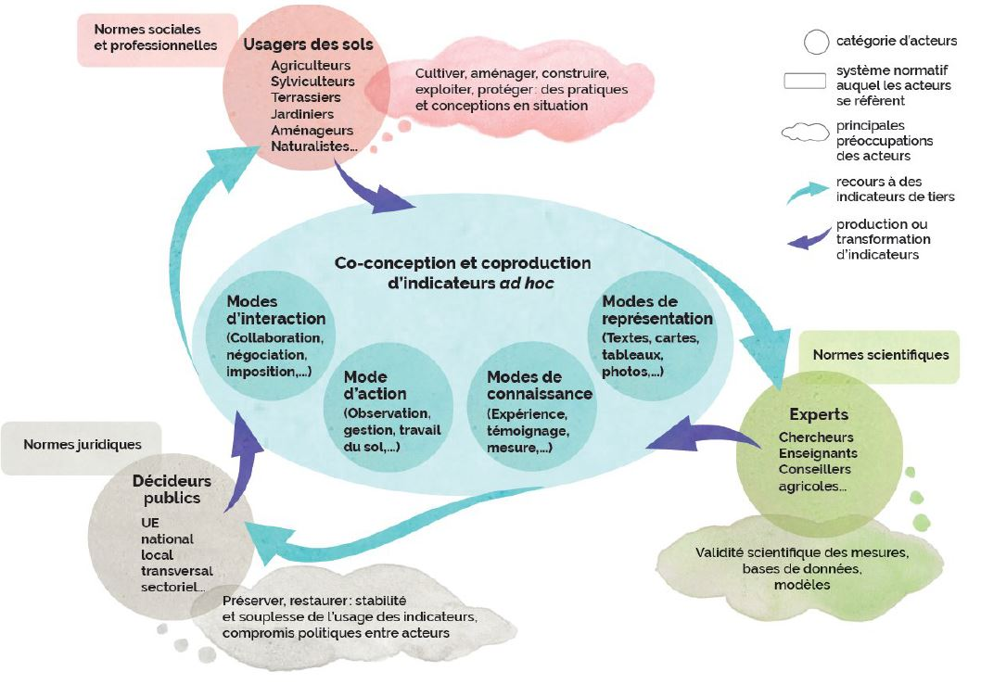
Un défi : s’accorder entre parties prenantes sur ce que les sols sont, font, valent et devraient être

Slide 14
Co-construire conjointement un système d’indication, entre acteurs et experts scientifiques
Littérature scientifique
Littérature grise
Connaissance experte
Finalité de l’évaluation de la qualité/santé
des sols
Restitution
Statistiques
Cartographie
Acteurs
Acteurs
Experts
Indicandum
Référentiel d’interprétation
Experts
Traitement des données
Indicateur (s)
Données
Acquisition de l’information

Slide 15
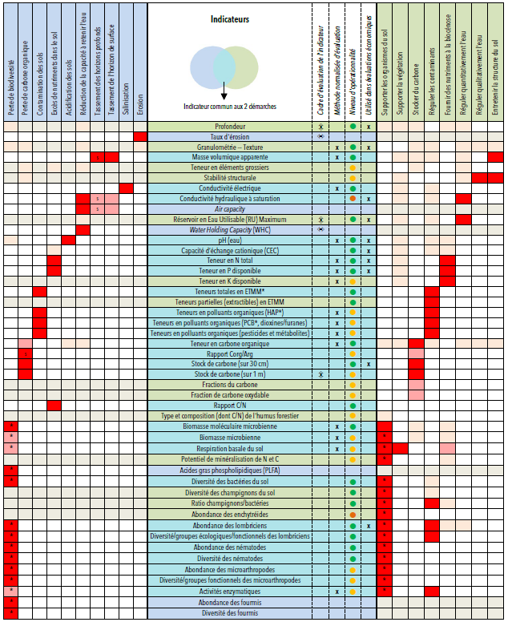
Des indicateurs de fonctions écologiques
Support de l’évaluation
Méthode normalisée
Niveau d’opérationnalité
Utilisation en économie
Menaces sur les sols
Perte de biodiversité
Perte de carbone organique
Contamination du sol
Excès de nutriments dans le sol
Acidification du sol
Réduction de la capacité à retenir de l’eau
Tassement des horizons profonds
Tassement des horizons de surface
Salinisation
Erosion
Fonctions des sols
Supporter les organismes du sol
Supporter la végétation
Stocker le carbone
Réguler les contaminants
Fournir des nutriments à la biocénose
Réguler quantitativement l’eau
Réguler qualitativement l’eau
Entretenir la structure du sol

Slide 16
Des indicateurs « idéaux » pour caractériser des fonctions
Masse volumique apparente
Stabilité structurale
Dynamique annuelle de la distribution de la taille des pores sur l’épaisseur totale du sol
Teneur en C org
Stock de C (30 cm / 1 m)
Potentiel additionnel de stockage de C sur l’ensemble du profil de sol
(indicateurs biologiques)
Productivité primaire nette potentielle

Slide 17
Valeurs de référence : des valeurs d’existence, des seuils et des niveaux d’opérationnalité

Slide 18
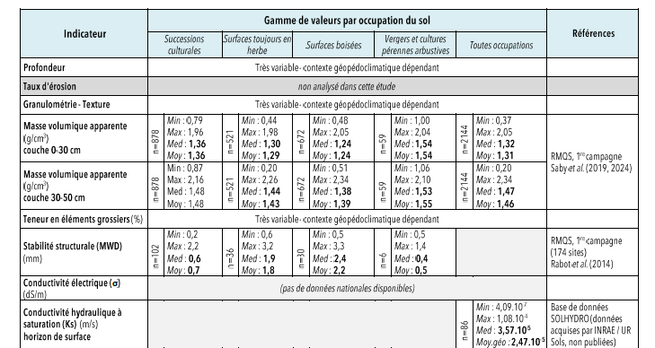
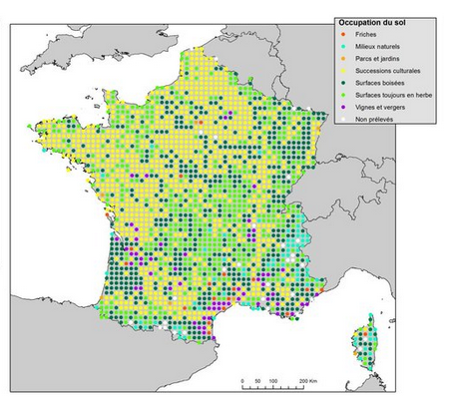
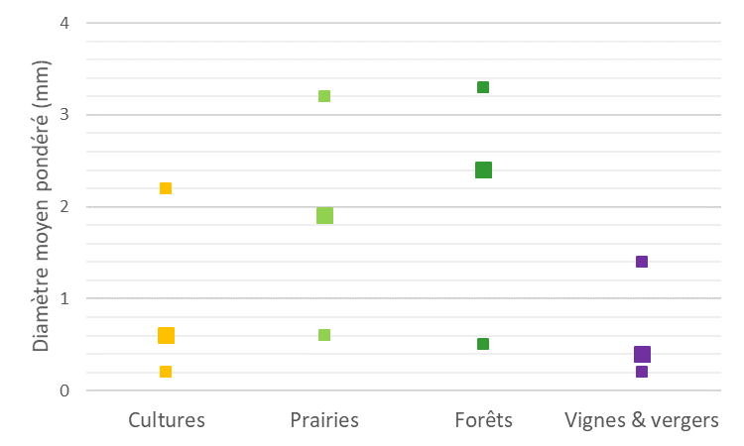
Des valeurs de référence pour les indicateurs : des valeurs d’existence pour évaluer la qualité
Réseau de Mesures de la Qualité des Sols (RMQS)
Stabilité structurale (0-30 cm)
max
med
min
(n=102)
(n=36)
(n=30)
(n=6)
Notes:
RMQS = Réseau de Mesures de la Qualité des Sols = French Soil Monitoring Network

Slide 19
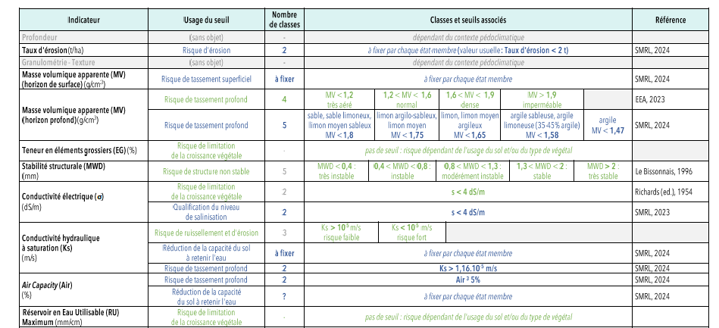
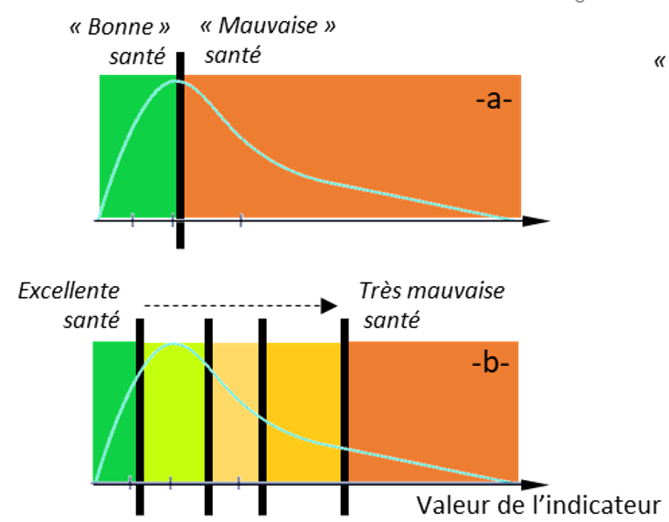

Des valeurs de référence pour les indicateurs : des valeurs seuils pour évaluer la santé
Des seuils basés sur la science ou la loi
Des seuils basés sur des distributions de valeurs
max
stable
med
Des propositions commerciales à valider….
min
instable
(n=102)
(n=36)
(n=30)
(n=6)

Slide 20
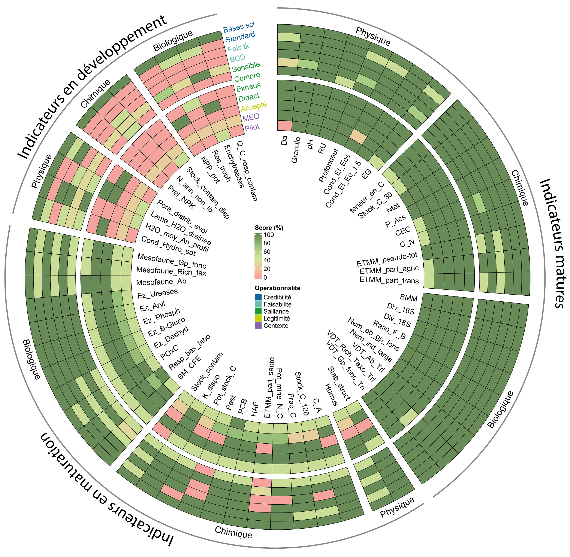
Des indicateurs opérationnels
Indicateurs de la
Soil Monitoring and Resilience Law (23/10/2025)
Cred
Cred
Fais
Fais
Sal1
Sal2
Sal3
Sal4
Legi
Cont
Cont
Descripteur avec un seuil européen (facultatif)
( )
Descripteur avec un seuil national (facultatif)
-> taux d’érosion des sols
-> capacité de rétention
( )
Crédibilité
Faisabilité
Salience (capacité à informer)
Légitimité
Contexte de mise en oeuvre
( )
Opérationnalité technique
Descripteur sans seuil
(au choix)
-> metabarcoding ADN
Opérationnalité d’usage
Indicateurs du
RMQS
( )
Indicateurs mesurés sur tout le RMQS : 29
( )
( )
Indicateurs absents du RMQS : 15
(dont 10 indicateurs idéaux)
Indicateurs mesurés sur certains points du RMQS : 16
Notes:
45 indicateurs sur 50 -> 90 % des indicateurs couverts actuellement par RMQS (sauf indicateurs idéaux)

Slide 21
Utiliser la qualité des sols dans la gouvernance

Slide 22
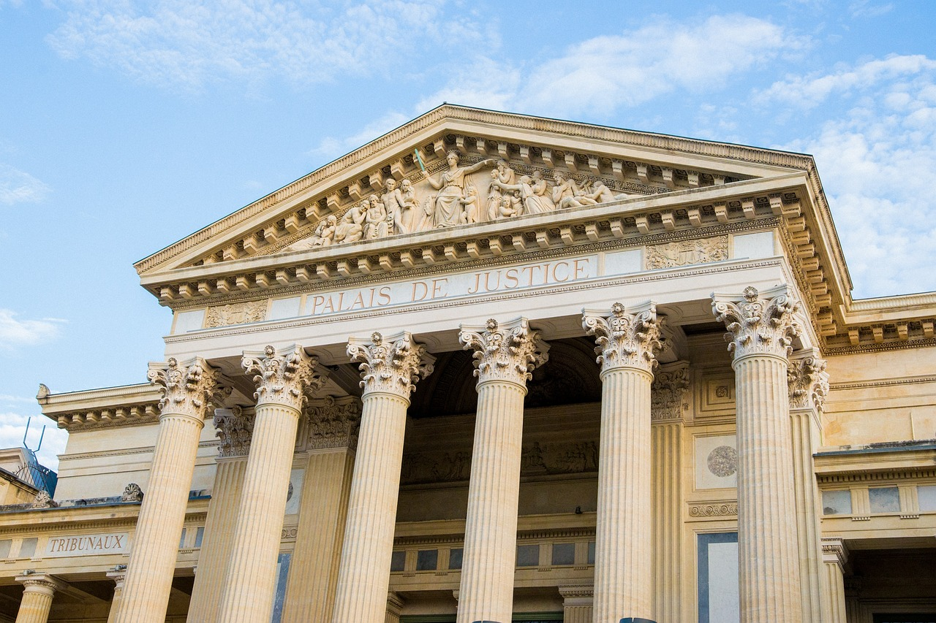
Des raisonnements centrés sur le foncier plus que sur les sols
Le contrôle juridictionnel des PLU manque d’un référentiel, laissant les juges arbitres du potentiel agronomique
Analyse du contentieux : libre interprétation de la « valeur agronomique » selon les arguments et rapports d’expertises des parties → appréciation au cas par cas + qualité rarement déterminante dans le zonage ‘agricole’ vs. ‘à urbaniser’.
Disparités territoriales << manque de critères objectifs, de cohérence nationale. Introduction d’un volet qualité des sols dans les SCoT pour appuyer les PLU(i) ?

Slide 23
Les indicateurs scientifiques ont une existence socio-politique
Un indicateur qui « réussit » - est mobilisé - n’est pas nécessairement scientifiquement optimal : dépendance au sentier.
L’indicateur, un objet-frontière, facteur de réussite : transversalité entre mondes sociaux (communication), avec des sens potentiellement différenciés → structure stable permettant des reformulations selon l’évolution des objectifs.
RUSLE (Revised Universal Soil Loss Equation)
Érosion
=
Erosivité des précipitations
x
Erodabilité du sol
x
Longueur et inclinaison de la pente
x
Couverture végétale
x
Pratiques de gestion des sols

Slide 24
Pour conclure…

Slide 25
Messages à emporter
Questionner le bien-fondé d’une approche sectorielle : le sol, pour le sol ?
Améliorer le droit à l’information en matière d’environnement
Evaluer la qualité/santé des sols : une approche par les fonctions écologiques, quel que soit l’usage des sols
Développer un système d’indication pour évaluer la qualité des sols :
Finalité <-> collectivisation des enjeux
indicandum -> indicateur(s), évaluation
Multifonctionnalité <-> agrégation et pondération
Proposer une liste ad hoc d’indicateurs; valeurs d’existence, valeurs seuils, valeurs cibles
Des indicateurs de fonctions des sols pour qualifier la renaturation ou la restauration des sols

Slide 26





Pour en savoir plus sur l’étude IndiQuaSols
https://indicateurs-qualite-sols.colloque.inrae.fr/
auditif.ve
Rapport 780 pages
Contexte et cadrage
Sources bibliographiques
Synthèses thématiques Définir la qualité des sols Mesurer la qualité des sols Prendre en compte la qualité des sols
Conclusions générales
insomniaque
Vous êtes…
passionné.e
pressé.e
Synthèse 120 pages
Résumé 12 pages
https://hal.inrae.fr/hal-04934694
https://hal.inrae.fr/hal-04798285
https://hal.inrae.fr/hal-04828558

Slide 27
Merci pour votre attention !

